Slide 1

網頁程式設計期末專案
00657008 周柏維
00657010 顧賀翔

Slide 2
網站主題
賭場小遊戲
基隆首家線上賭場上線啦

Slide 3
網站架構圖
排行榜
遊戲1
遊戲2
遊戲3
規則
賭場大廳
遊戲
遊戲4
創作者
遊戲5
遊戲6

Slide 4
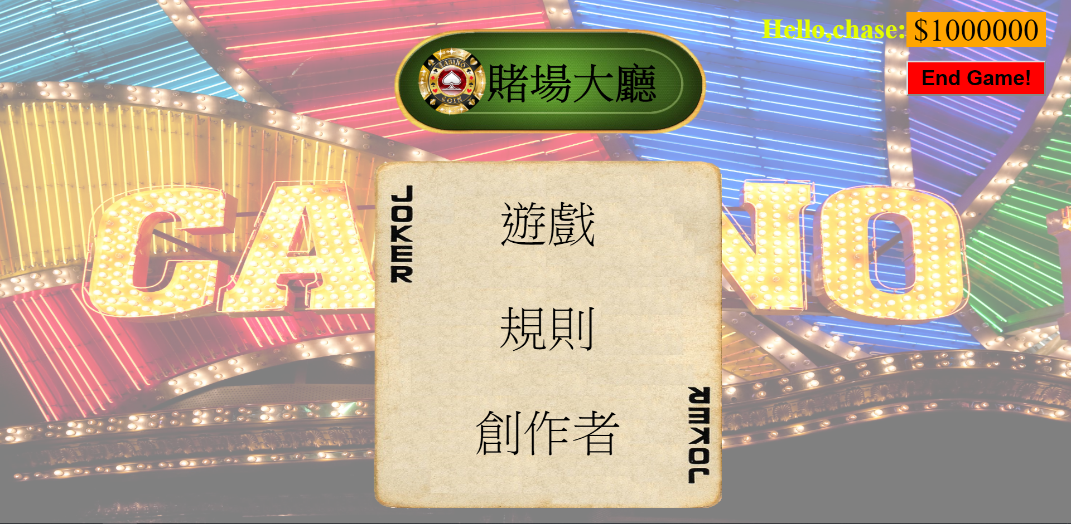
主頁

Slide 5
網站特色
多種趣味遊戲以不同方式賺取大量的金錢
範圍廣泛的倍率挑戰玩家的膽量
內容與主題環環相扣
獨特的遊戲介面與風格

Slide 6
技術使用
HTML5
CSS
Javascript
jQuery

